Slide 1
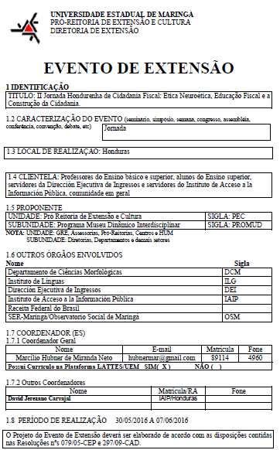

Slide 2
UNIVERSIDADE ESTADUAL DE MARINGÁ
PRÓ-REITORIA DE EXTENSÃO E CULTURA
DIRETORIA DE EXTENSÃO
Eventos
II JORNADA HONDURENHA DE CIDADANIA FISCAL: ÉTICA,NEUROÉTICA, EDUCAÇÃO FISCAL E CONSTRUÇÃO DA CIDADANAIA
N° Processo: 0448/76/2016
Período: 30/05 a 07/06/2016
Carga horária: 28h
Público alcançado (n° e característica do público): 305 PESSOAS - Professores e alunos do ensino superior, professores do ensino básico, bem como trabalhadores do fisco da capital e de 10 municípios de Honduras
Comissão Organizadora: Isabel ferreira da Silva Chagas
Órgão Proponente: Programa Museu Dinâmico Interdisciplinar
Parceiros na realização: Departamento de Ciências Morfológicas, Instituto de Linguas, Dirección Ejecutiva de Ingresos, Instituto de Aceso a la Información Pública, Receita Federal do Brasil, SER/Maringá/Observatório Social de Maringá, Universidade Pedagógica Nacional Francisco Morazán

Slide 3
Módulo para professores do Ensino Básico e Servidores do Fisco realizado durante os dias 30 e 31 de maio de 2016 em Tegucigalpa.
Atividades/Realizador | Carga horária
Conferencia: Conferencia Introductoria - PNEF Honduras – Maribel Bonilla | 1,5h
Conferencia: Plasticidad Neural, Aprendizaje y Ciudadanía - Marcilio Hubner de Miranda Neto | 4h
Conferencia: Ética, Neuroetica y la Construcción de la Ciudadanía- Marcílio Hubner de Miranda Neto. | 3h
Conferencia: Estructura didáctica de cuadernos de trabajo de Educación Fiscal de Honduras –Diana Morazán | 1,5h
Conferencia: Ritmos Biológicos aplicados a la organización de las atividades de enseñanza y de trabajo - Marcílio Hubner de Miranda Neto | 3h
Conferencia: La Educación, la Constitución y Construcción de la Ciudadanía - Marcílio Hubner de Miranda Neto. | 3h
Total Horas | 16h00
Módulo Universitários de Santa Rosa de Copan realizado na quinta feira dia 02 de junho de 2016.
Actividades/Realizador | Carga horaria
Conferencia: Programa Nacional de Educación Fiscal- Maribel Bonilla | 0,5h
Conferencia: Plasticidad Neural y la Construcción de Ciudadanía - Marcílio Hubner de Miranda Neto. | 1,5h
Total Horas | 2h

Slide 4
Módulo para professores do Ensino Básico e Servidores do Fisco realizado no dia 3 de maio de 2016 no período MATUTINO em Santa Rosa de Copan.
Atividades/Realizador | Carga horaria
Conferencia: Ciudadanía Fiscal y Transparencia- David Jerezano | 1:00
Conferencia: La Educación, la Constitución y Construcción de la Ciudadanía - Marcílio Hubner de Miranda Neto. | 1:00
Conferencia: Plasticidad Neural, Aprendizaje y Ciudadanía. - Marcílio Hubner de Miranda Neto. | 3:00
Total Horas | 4:00
Módulo para professores do Ensino Básico e Servidores do Fisco realizado no dia 3 de maio de 2016 no período VESPERTINO em Santa Rosa de Copan.
Atividades/Realizador | Carga horaria
Conferencia: Ciudadanía Fiscal y Transparencia- David Jerezano | 1:00
Conferencia: La Educación, la Constitución y Construcción de la Ciudadanía - Marcílio Hubner de Miranda Neto. | 1:00
Conferencia: Plasticidad Neural, Aprendizaje y Ciudadanía. - Marcílio Hubner de Miranda Neto. | 3:00
Total Horas | 4:00

Slide 5
Módulo Universitários de Tegucigalpa (UNITEC) realizado na quinta feira dia 06 de junho de 2016. (Obs: não foram emitidos certificados para os participantes deste módulo). Cerca de 100 participantes
Actividades/Realizador | Carga horaria
Conferencia: Programa Nacional de Educación Fiscal- Maribel Bonilla | 0,5h
Conferencia: Plasticidad Neural y la Construcción de Ciudadanía - Marcílio Hubner de Miranda Neto. | 1,5h
Total Horas | 2h

